Slide 1
Будущее науки
Singularitatem
Прогноз до 2100 года
Команда №5

Slide 2
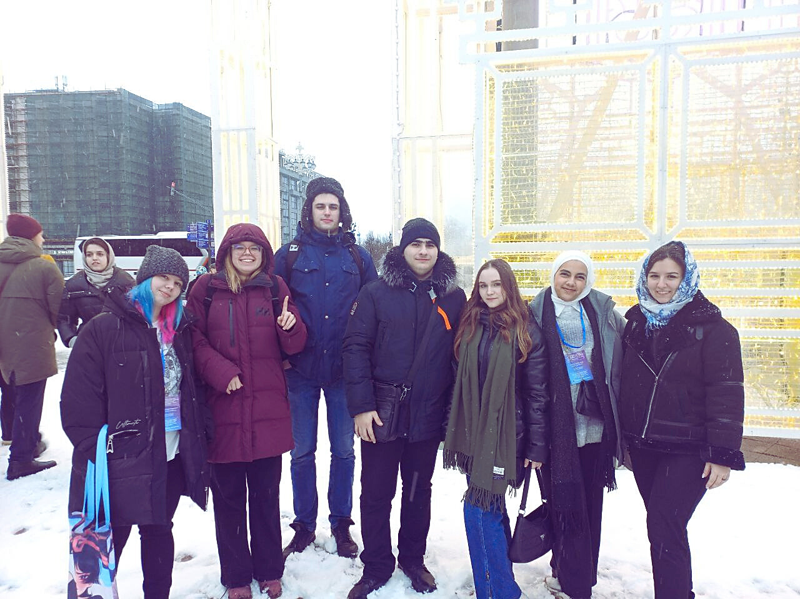
Наша команда
Кузнецова Кира - лидер
Зайцева Виктория - генератор идей
Якубенко Татьяна - коммуникатор
Плотников Станислав - аналитик
Затримайлова Анастасия - исследователь
Искендеров Элвин - мотиватор
Raghad Jabr - координатор
Singularitatem

Slide 3
Наш девиз
Ученый работает не столько в науке, сколько в искусстве, поскольку без творчества невозможно созидание.
©️ С.О. Плотников
Наши принципы
Гуманность, инновационность, всеобщность, мораль, творческий подход - ключевые слова для устойчивого развития мирового сообщества во все времена.
Singularitatem

Slide 4
Образ науки, ИИ и других ключевых технологий
Мир стоит на пороге фундаментальной цифровой трансформации. Спрогнозировать будущее, исходя из нынешних тенденций и технологий не трудно, если мы не берем в расчет джокеров.
Singularitatem

Slide 5
Наука
Наука будет прогрессировать с неограниченными возможностями и активным сотрудничеством между странами. Благодаря развитию научных исследований, мы будем иметь лучшее понимание о природе вселенной, механизмах жизни. Медицина будет значительно продвигаться в области генной терапии, позволяя лечить наследственные заболевания и улучшать качество жизни людей. Биотехнологии и нанотехнологии помогут разработать новые методы лечения и создать инновационные материалы с улучшенными свойствами
Джокер: Открытия в науке, которые были сделаны благодаря ИИ, настолько быстро развиваются, что наступает технологическая сингулярность.
Singularitatem

Slide 6
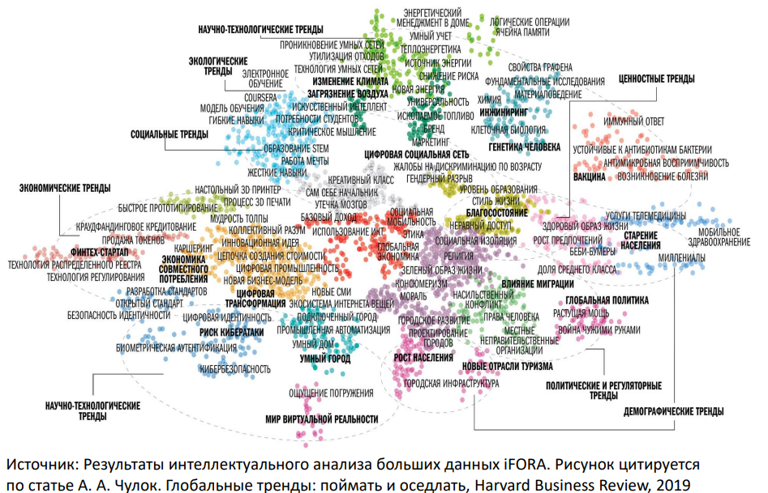
Singularitatem

Slide 7

Появление «домашнего диагноста»
Ускорение скрининга лекарств с использованием ИИ
Подбор индивидуальных препаратов с помощью секвенирования генома
2024
2060
2100
Генная инженерия стала частью жизни человечества
Медицина стала полностью превентивная
Использование ПЦР-тестов, молекулярно-генетическая экспертиза
Развитие и разработка персонализированных вакцин
Развитие и разработка персонализированных вакцин
2050
2080
Развитие биопринтинга и биофармакологии
Singularitatem

Slide 8
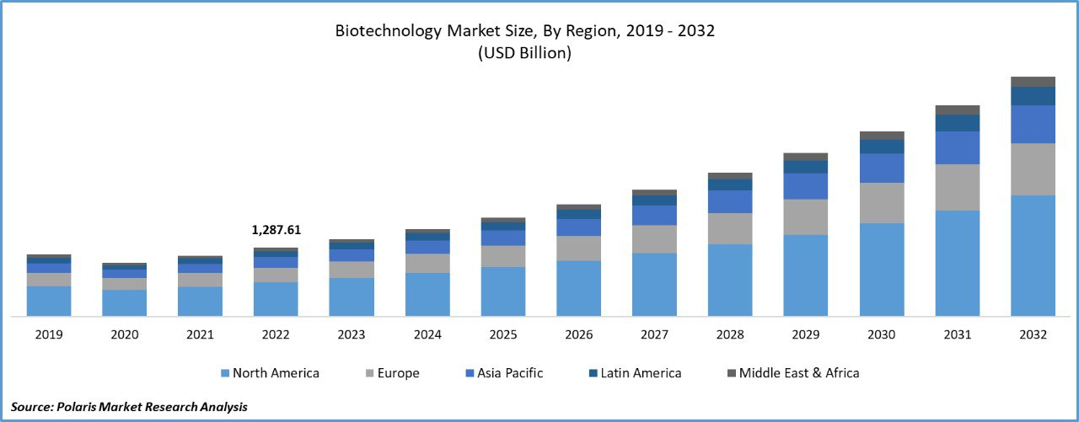
Оборот рынка биотехнологий (BioTech) в Мире в 2019-2032гг
Источник: Анализ рынка биотехнологий в России в 2018-2022 гг, прогноз на 2023-2027 гг. (BusinesStat)
Singularitatem

Slide 9

Биофармакология
К 2050 году, существует прогнозирование создания более точных методов лечения онкологических заболеваний, таких как индивидуальная генная терапия, иммунотерапия и нанотехнологии.
Проводятся исследования по созданию препаратов, способных точно нацеливаться на опухоли без воздействия на остальные органы, чтобы минимизировать побочные эффекты.
Развитие безопасных вакцин, подходящих индивидуально для каждого человека.
Singularitatem

Slide 10
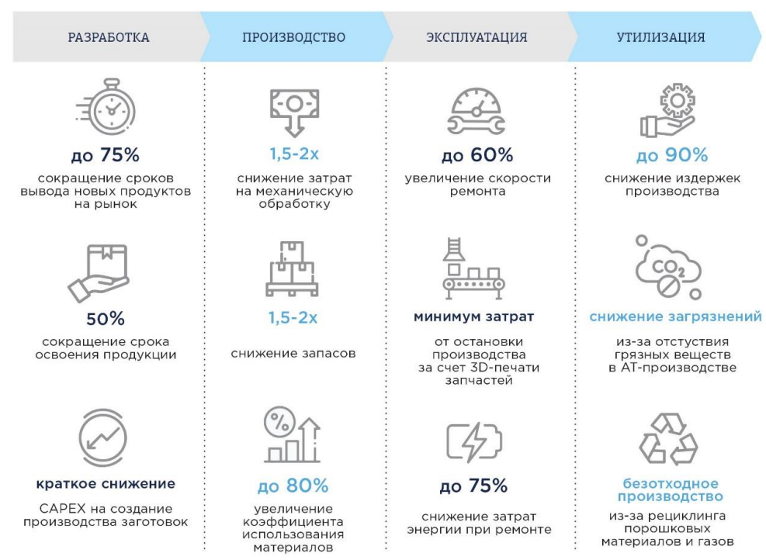
3D-печать
Технологии 3D-печати могут стать еще более совершенными, что позволит создавать более сложные и детализированные объекты.
Они будут широко использоваться и распространяться в различных областях, таких как: производство, медицина, строительство и дизайн.
Появится такое вещество, благодаря которому 3D-печать может создать любые неорганические детали, написав команду или какую-либо программу.
Источник: Аналитическое исследование. Рынок технологий 3D-печати в России и мире (2020)
Singularitatem

Slide 11
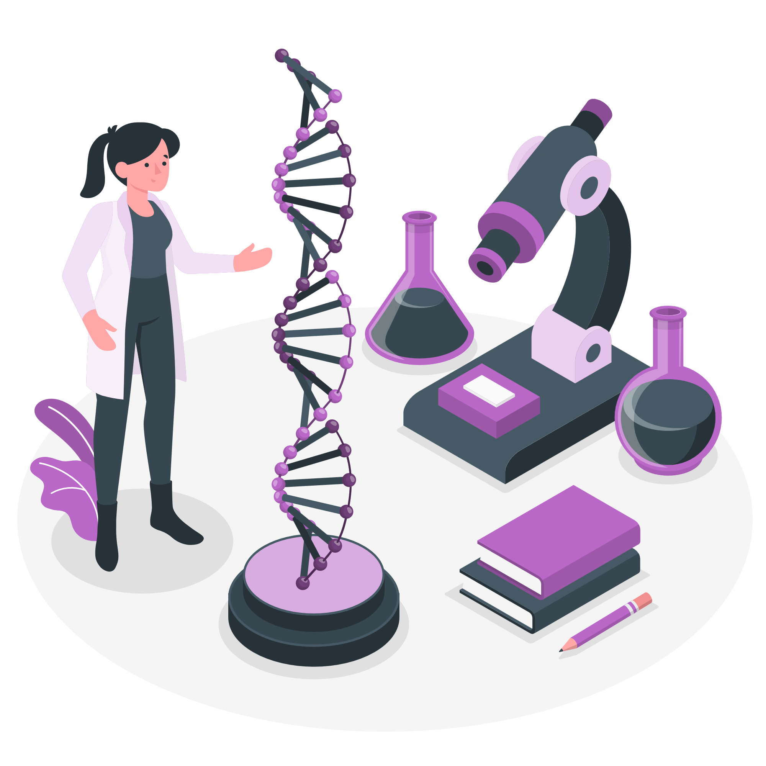
Ключевыми направлениями развития науки до 2100 года являются:
Генная инженерия
Секвенирование генов
Биоинформатика
Singularitatem

Slide 12
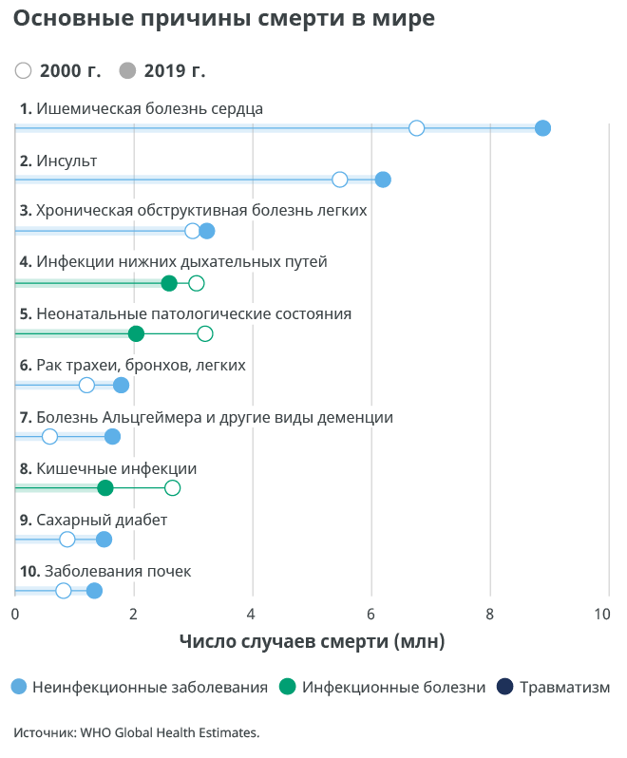
На глобальном уровне в 2019 г. к неинфекционным заболеваниям относились семь из десяти основных причин смерти.
Эти семь причин обусловили 44% от общего количества смертей и 80% от количества смертей, вызванных десятью основными причинами смертности.
При этом на все неинфекционные заболевания вместе взятые пришлось 74% от смертей, зарегистрированных в мире в 2019 г.
Источник: https://www.who.int/ru/news-room/fact-sheets/detail/the-top-10-causes-of-death
Singularitatem

Slide 13
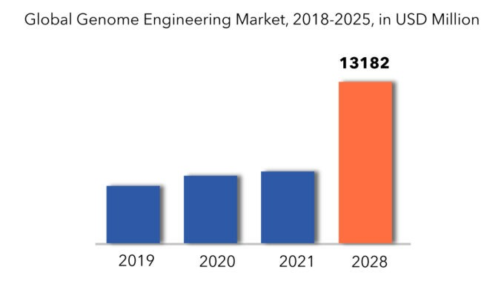
Генная инженерия
Ожидается, что мировой рынок генной инженерии будет расти более чем на 17,6% в год в период с 2018 по 2025 год. Ожидается, что к 2025 году он превысит 13,1 миллиарда долларов США с 4,6 миллиарда долларов США в 2018 году.
Источник: https://exactitudeconsultancy.com/ru/отчеты/1994/развивающаяся-рынок/
Singularitatem

Slide 14

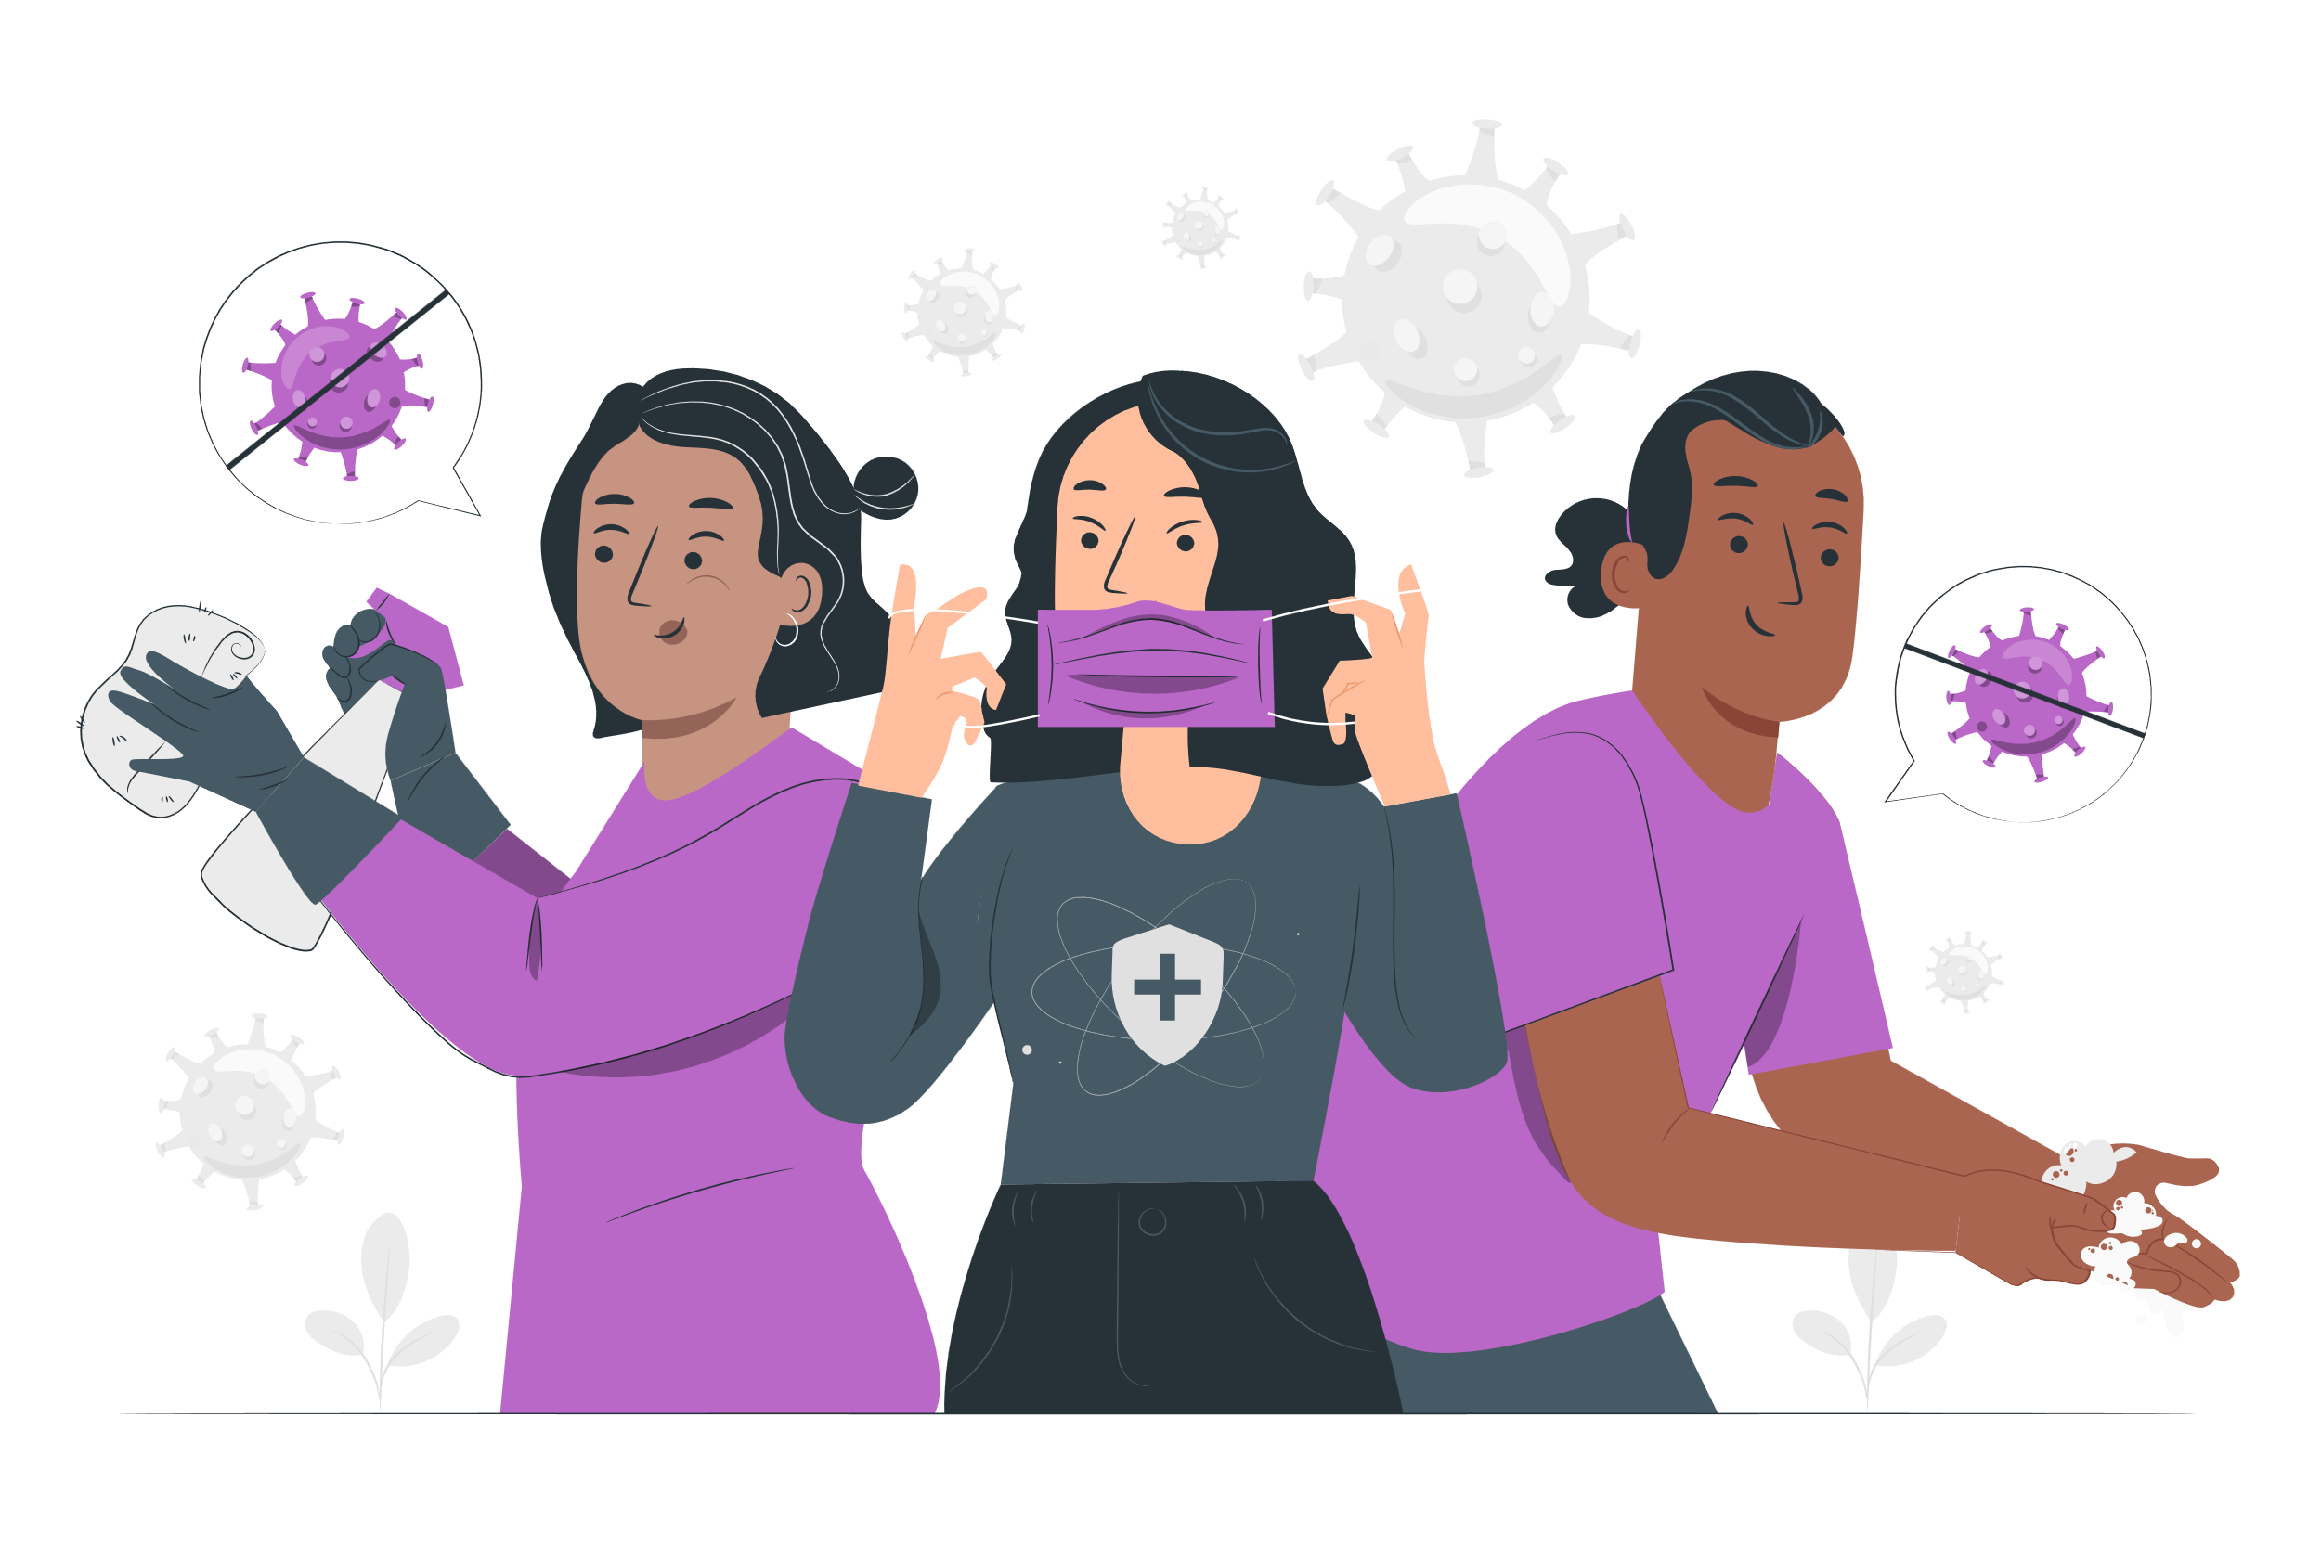
Мир в 2100 году
Полный комплаенс пациентов и врачей
Биоинформатика стала фундаментальной наукой
Гарантированная безопасность вакцинирования
Уход человечества в направлении идей евгеники
Чрезмерная медикализация населения
Singularitatem

Slide 15
Проект "Геномное чудо"
Мультимедийная выставка
Лекции и семинары
Информационная кампания
Партнерство с образовательными учреждениями
Singularitatem

Slide 16
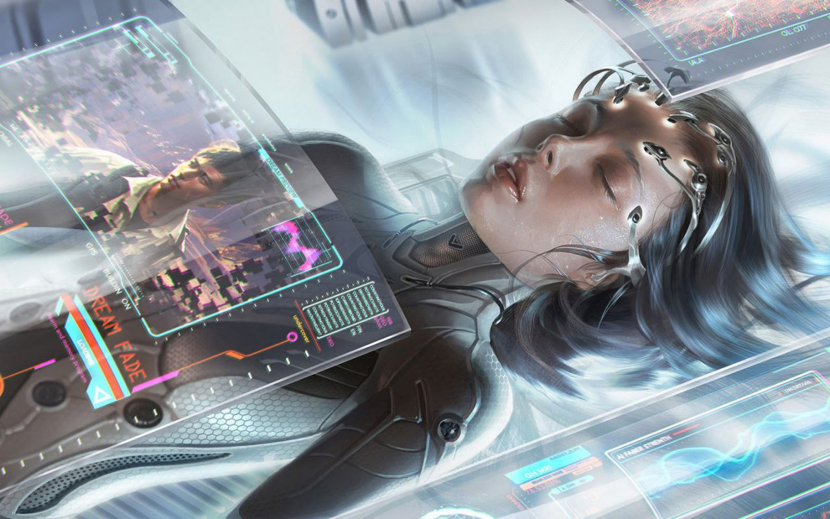
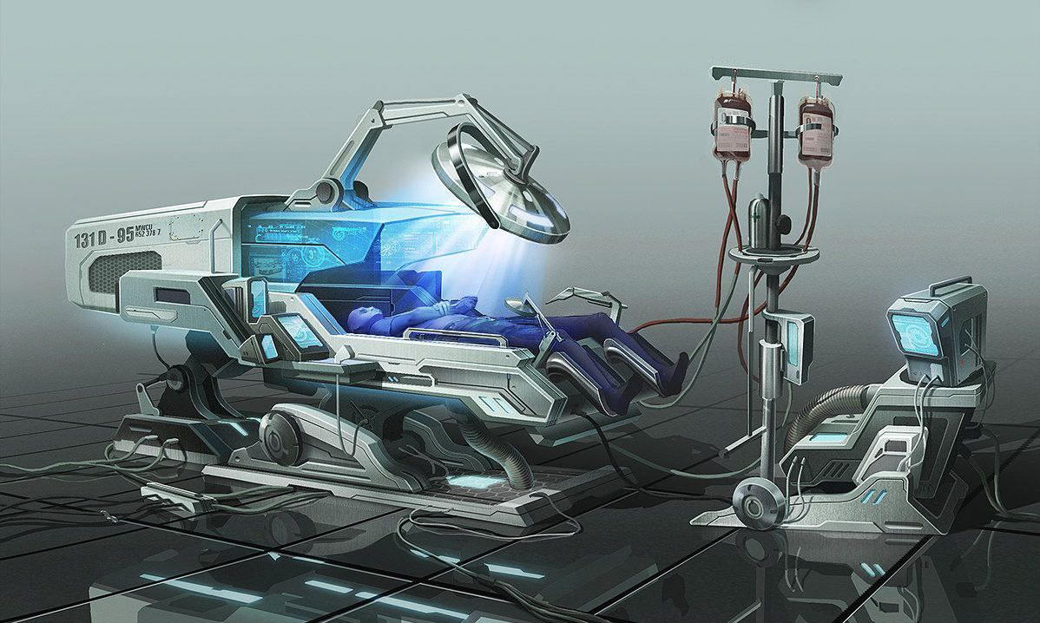
Футуристичное видение
Появление «домашней аптеки», которая с помощью ИИ и БД создает уникальный препарат для необходимого лечения
Singularitatem

Slide 17

Jordan | Al Hussien Technical University
Cuba | University of Havana
China | Chinese Academy of Sciences
Kazakhstan | West Kazakhstan Innovation and Technological University
Ecuador | The University of Cuenca
Russia | HSE University
Международный хакатон
на тему: «Этическое просвещение в области биоинженерии в мировом сообществе, с целью популяризации данного направления»
Singularitatem

Slide 18

Заключение
Мы надеемся, что новые технологии окажут положительное влияние на нашу жизнь, но необходимо также разработать меры контроля, чтобы предотвратить их негативное использование. Важно обеспечить баланс между инновациями и защитой частной жизни, чтобы технологии служили нашему благу, избегая возможных угроз.
Singularitatem

Slide 19

Вопросы
Singularitatem

